Slide 1







Aprenda na Prática :
&
Autor: Pedro Henrique dos S. S.

Slide 2





Objetivo
O principal objetivo deste treinamento é ensinar, na prática, como utilizar o Git e o GitHub. Ele é voltado tanto para quem não tem conhecimento quanto para quem já os conhece. Essas são ferramentas muito importantes no dia a dia de um profissional de desenvolvimento.
Roadmap
Versionamento
Colaboração
Boas Práticas

Slide 3





Git, O que é?
Controle de versão de código fonte.
Rastreamento de alterações;
Falar é fácil me mostre o código
Histórico detalhado;
Trabalho Simultâneo;
Linus Torvalds
Criador do Linux e Git

Slide 4

Repositório: local onde o código-fonte e seu histórico de alterações são armazenados. Pode ser local ou remoto (ex.: GitHub).
Commit: registro de uma alteração no projeto.
Rebase: reorganiza o histórico de commits para manter uma linha linear.
Branch: ramificação do código que permite criar uma linha de desenvolvimento isolada.
Merge: Ação de mesclar duas ramificações (branches) diferentes
HEAD: referência que aponta para o commit atual no qual você está trabalhando.
Remote: repositório hospedado remotamente, como no GitHub.
Vocabulário
Essencial
Quandos usamos Git, vemos muitas palavras importantes e aqui estão algumas delas e seus significados

Slide 5


Github
Colaboração e Gestão de Código
A plataforma possibilita muitas coisas úteis para desenvolvedores, como por exemplo:
Hospedagem de Código
Interface Amigável
Compartilhamento de Repositórios
Automações de Deploy
Deploy: Termo técnico que significa colocar no “ar” o projeto

Slide 6
Vocabulário
Essencial
README: Arquivo principal de apresentação do projeto, arquivo .MD (markdown)
Releases: área para disponibilizar versões do software com changelog e arquivos binários
Actions: funcionalidade de CI/CD do GitHub para automatizar processos como testes, builds e deploys.
Contributors: lista de pessoas que contribuíram com o repositório.
Pull Request (PR): solicitação para revisar e integrar mudanças de uma branch para outra no GitHub.
Assim como Git, o Github tem também seu vocábulario.

Slide 7
Qual a diferença?
Git x Github
É uma plataforma online que usa o Git para hospedar repositórios na nuvem. Serve para compartilhar projetos, colaborar com outras pessoas e armazenar o código de forma remota.
É um sistema de controle de versão. Permite que você controle o histórico de alterações do seu código no seu computador local.

Slide 8
</>
Vamos Praticar!
Passo a Passo

Slide 9
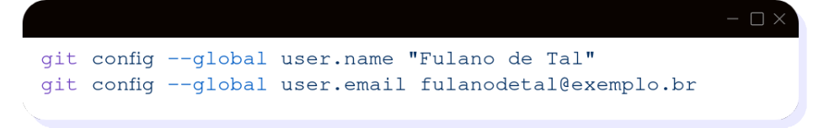
Passo: 0
Instalação e configuração
1. Instale o GIT no Site Oficial
2. Criar conta no Github
3. Abra o terminal da sua máquina
4. Insira o código de configuração:

Slide 10

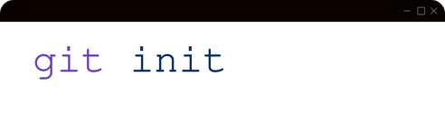
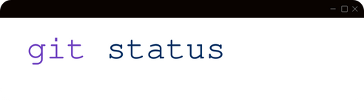
Passo: 1
Inicie um repositório
1. Abra um diretório vazio ou o diretório que está presente o seu projeto
2. Inicie o repositório:
3. Veja o status do seu repositório

Slide 11
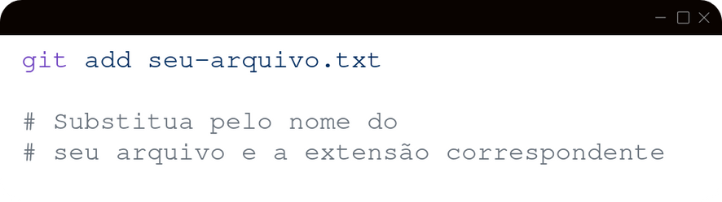
Passo: 2
Adicionar arquivos
1. Crie um arquivo
2. Adicione o arquivo na área de espera (Staging):

Slide 12
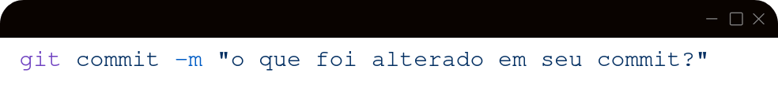
Passo: 3
Criar um commit
1. Crie seu primeiro commit para registrar suas alterações no repositório

Slide 13
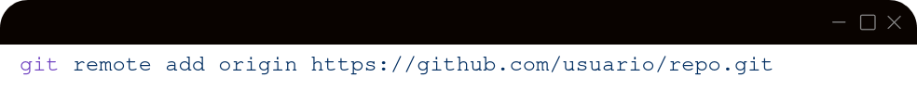
Passo: 4
Conecte com um repositório remoto (Github)
1. Acesse o site do Github com sua conta e crie um repositório
2. Adicione o endereço do seu repositório remoto ao seu Git local?

Slide 14
Passo: 4.1
Vamos entender o que fizemos nessa etapa
Adicionamos um endereço remoto e nomeamos ele de “origin”

Slide 15
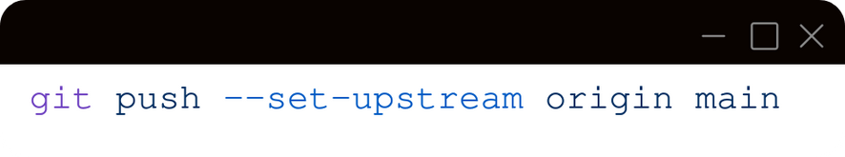
Passo: 5
Enviar nosso código para ao endereço remoto (Github)
1. Agora de um push (tradução: empurrar) do seu código, para subi-lo ao Github:
Envia as alterações no remote com nome de “origin”
na branch “main”

Slide 16
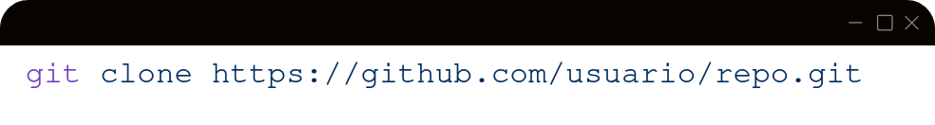
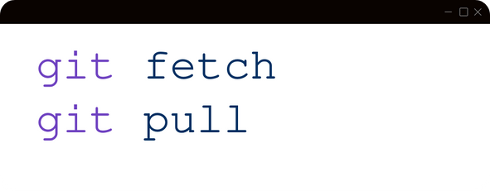
Passo: 6
Trazer informações de um repositório remoto
1. Clone o repositório:
2. Busque atualizações e aplicar alterações no repositório local:

Slide 17
Passo: 6.1
Vamos entender o que fizemos nessa etapa
Clonamos um repositório remoto.
Dessa forma não é necessário adicionar o remote
Primeiro é feito um “fetch” que serve para sincronizar com o repositório remoto
E Depois é feito um “pull” que serve para adicionar as alterações localmente

Slide 18
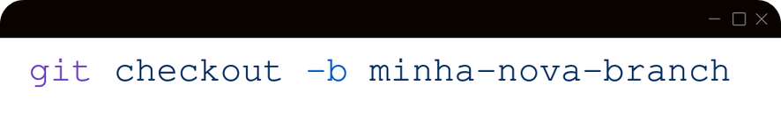
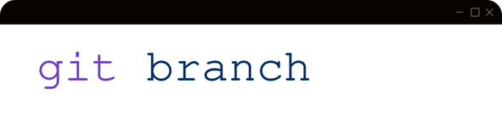
Passo: 7
Crie uma ramificação (branch)
1. Crie sua branch e mude para ela:
2. Verifique as branchs existentes
Envia as alterações no remote com nome de “origin”
na branch “main”

Slide 19
Passo: 7.1
Está confuso com branchs, imagine elas assim:
alteração de colaborador
main
sua alteração

Slide 20
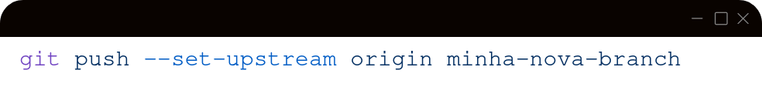
Passo: 8
Envie sua branch para o repositório remoto
1. Agora de um push com o nome da sua branch para envia-la para o Github:

Slide 21
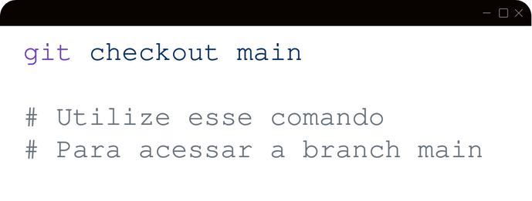
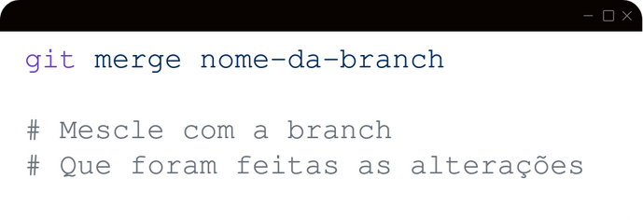
Passo: 9
Juntar suas alterações com a ramificação principal do desenvolvimento
Existem algumas maneiras de você mesclar suas alterações na branch main, a mais comum é utilizar o comando “git merge”, porém se você estiver em um trabalho colaborativo o mais correto seria abrir um Pull Request
Método Simples:
1.
2.
Próximo Slide:
Pull Request

Slide 22
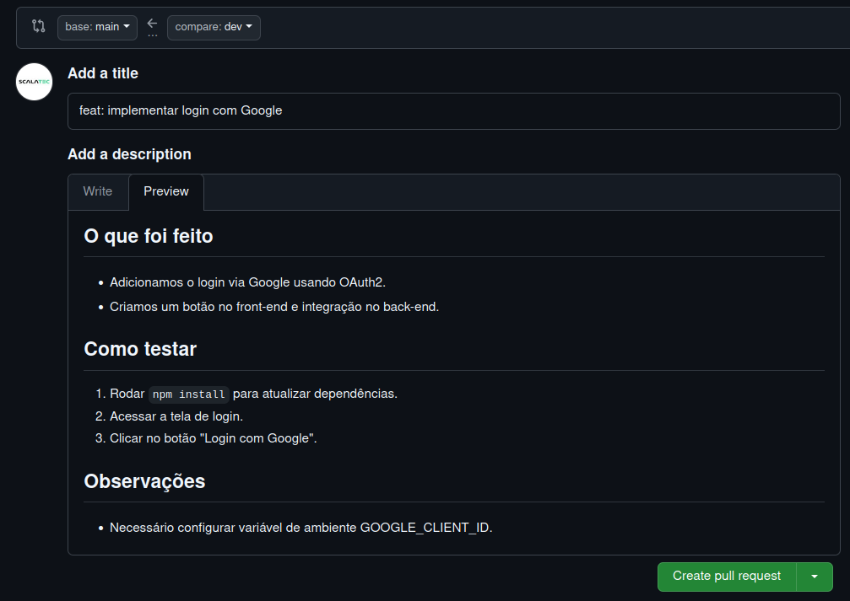
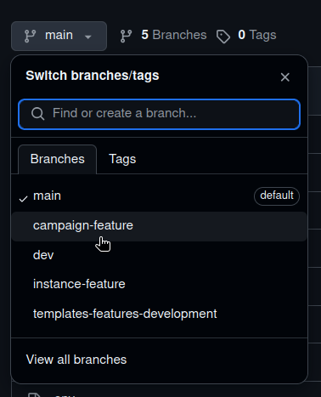
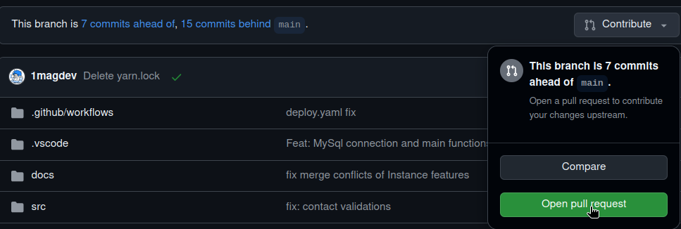
Passo: 9.1
Crie seu primeiro Pull Request
Clique em abrir um “Pull Request”
Selecione a branch
Coloque as informações do seu Pull Request

Slide 23
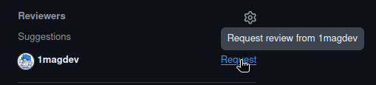

Passo: 9.2
Selecione quem irá revisar suas alterações
Após criar sua requisição, um colaborador irá revisar seu código e quando aprovado será feito um merge na main
Crie o seu Pull Request

Slide 24

Boas Práticas
Principais padrões de commits utilizados no dia a dia:
Feat: Indica que foi criado uma implementação nova no código
Fix: Indica que algo foi corrigido, como um bug
Refactor: Indica que o código foi reescrito de uma maneira mais limpa
Remove: Indica que arquivos foram removidos do repositório
Métodos de reduzir problemas futuros e manter uma organização em um projeto.
convetionalcommits.org

Slide 25
Obrigado!
Treinamento Concluído!
Autor: Pedro Henrique dos S. S.

